Slide 1
第4章 指令系统
第1讲：指令系统的设计
第2讲：程序的机器级表示
第3讲：指令系统实例 RISC-V

Slide 2
第一讲 指令系统设计
主 要 内 容
指令系统设计的基本原则
指令的类型和格式
数据的类型
操作数的寻址方式
操作码的编码方法
条件码和标志寄存器
指令设计风格
指令系统举例

Slide 3
Instruction Set （回顾）
指令系统处在软/硬件交界面，同时被硬件设计者和系统程序员看到
硬件设计者角度：指令系统为CPU提供功能需求，要求易于硬件设计
系统程序员角度：通过指令系统来使用硬件，要求易于编写编译器
指令系统设计的好坏还决定了：计算机的性能和成本
software
instruction set
hardware
在冯.诺依曼结构的机器中对指令规定：
用二进制表示，和数据一起存放在主存中
指令由两部分组成：操作码和操作数（或其地址码）
操作码: 定义操作的类型
操作数: 指示操作的源和目的

Slide 4
一条指令须包含的信息
一条指令必须明显或隐含包含以下信息：
操作码：指定操作类型
(操作码长度：固定／可变)
源操作数或其地址：一个或多个源操作数所在的地址
(操作数来源：主(虚)存/寄存器/I/O端口/指令本身）
结果的地址：产生的结果存放何处（目的操作数）
(结果地址：主(虚)存/寄存器/I/O端口)
下一条指令地址：下条指令存放何处
(下条指令地址 ：主(虚)存的地址)
(正常情况隐含在PC中，改变顺序时由指令给出）

Slide 5
一条指令中应该有几个地址码字段？
不同的机器系统不同，同一指令系统中不同指令也可能不同。
零地址指令
(1) 无需操作数 如：空操作／停机等
(2) 所需操作数为默认位置 如：堆栈／累加器等
形式：
一地址指令
其地址既是操作数的地址，也是结果的地址
(1) 单目运算：如：取反／取负等
(2) 双目运算：另一操作数在默认的地方，如：累加器、堆栈中等。
形式：
OP
OP
A1
二地址指令（CISC中最常用）
分别存放双目运算中两个操作数，并将其中一个地址作为结果的地址。
形式：
三地址指令（RISC风格）
分别作为双目运算中两个源操作数的地址和一个结果的地址。
形式：
多地址指令
用于成批数据处理的指令，如:向量 / 矩阵等运算的SIMD指令。
OP
A1
A2
OP
A1
A2
A3

Slide 6
从指令执行周期看指令设计涉及的问题
Instruction
Fetch
从存储器取指令
指令地址、指令长度（定长/变长）
Instruction
Decode
对指令译码，以确定将要做什么操作
指令格式、操作码编码、操作数类型
Operand
Fetch
计算操作数地址并取操作数
地址码、寻址方式、操作数格式和存放方式
Execute
进行相应计算，并得到标志位
操作类型、标志或条件码
Result
Store
将计算结果保存到目的地
结果数据位置（目的操作数）
Next
Instruction
计算下条指令地址（通常和取指令同时进行）
下条指令地址（顺序 / 转移）

Slide 7
指令格式的设计
指令格式的选择应遵循的几条基本原则
应尽量短
要有足够的操作码位数
指令编码必须有唯一的解释，否则是不合法的指令
指令字长应是字节的整数倍
合理地选择地址字段的个数
指令尽量规整
与指令集设计相关的几个基本问题
操作码:个数 / 种类 / 复杂度的选择
虽然LD/ST/INC/BRN 四种指令已足够编制任何可计算程序，但程序会很长
数据类型：对高级语言中的各种数据类型都能进行处理
指令格式：指令长度 / 地址码个数 / 各字段长度
通用寄存器：个数 / 功能 / 长度
寻址方式：操作数地址的指定方式
下条指令的地址如何确定：顺序，PC+1；条件转移；无条件转移；……

Slide 8
操作数类型和存储方式
操作数是指令处理的对象，与高级语言数据类型对应，基本类型有哪些？
地址（指针）
被看成无符号整数，用来参加运算以确定主(虚)存地址
数值数据
定点数(整数)：一般用二进制补码表示
浮点数(实数)：大多数机器采用IEEE754标准
十进制数：用NBCD码表示，压缩/非压缩（汇编程序设计时用）
位、位串、字符和字符串
用来表示文本、声音和图像等
4 bits is a nibble（半字节，一个十六进制数字）
8 bits is a byte
16 bits is a half-word
32 bits is a word
逻辑(布尔)数据
按位操作（0-假／1-真）
Notes:
NBCD:自然BCD码，就是一般的BCD码

Slide 9
Addressing Modes（寻址方式）
什么是“寻址方式”？
指令或操作数地址的指定方式。即：根据地址找到指令或操作数的方法。
指令中的地址码编码由操作数的寻址方式决定
地址码编码的三个原则：
地址码尽量短
操作数存放位置灵活，访问空间应尽量大
地址计算过程尽量简单
目标代码短，省空间
利于编译器优化产生高效代码
指令执行快
指令的寻址方式----简单
顺序执行：
跳转 ( jump / branch / call / return )：
操作数的寻址方式----复杂（想象一下高级语言程序中操作数情况多复杂）
操作数来源：寄存器 / 主(虚)存 /外设端口 / 栈顶
操作数结构：位 / 字节 / 半字 / 字 / 双字 / 一维表 / 二维表 /…
PC增值
与操作数的某些寻址方式相同
通常寻址方式特指“操作数的寻址”

Slide 10
指令中如何表示寻址方式----有两种方法
（1）不设专门的寻址方式位（由操作码确定寻址方式）
如：MIPS指令，一条指令中最多仅有一个主(虚)存地址，且仅有一到两种寻址方式，Load/store型机器指令属于这种情况。
（2）在指令中设置专门的寻址方式位
如：X86指令，一条指令中有多个操作数，且寻址方式各不相同，需要各自说明寻址方式，因此每个操作数有专门的寻址方式位。
有效地址的概念
有效地址是指操作数所在存储单元的地址（可能是逻辑地址或物理地址），它可通过指令的寻址方式和地址码计算得到。
基本寻址方式
立即 / 直接 / 间接 / 寄存器 / 寄存器间接 / 偏移 / 堆栈

Slide 11
基本寻址方式的算法和优缺点
假设 A：地址字段值，R：寄存器编号，
EA：有效地址， (X)：X中的内容
OP
R
A
…
寻址方式 算法 主要优点 主要缺点
立即方式 操作数=A 指令执行速度快 操作数幅值有限
直接方式 EA=A 有效地址计算简单 地址范围有限
间接方式 EA=(A) 有效地址范围大 多次存储器访问
寄存器方式 操作数=(R) 指令执行快，指令短 寄存器数量有限
寄存器间接方式 EA=(R) 地址范围大 额外存储器访问
偏移方式 EA=A+(R) 灵活 复杂
堆栈方式 EA=栈顶 指令短 应用有限
其中：偏移方式是将直接方式和寄存器间接方式相结合的方式。
又分为：相对 / 基址 / 变址三种 （见后面介绍）
问题：以上各种寻址方式下，操作数分别是在寄存器中还是在存储器中？
有没有可能在磁盘中？什么情况下，所取数据在磁盘中？
只有当操作数在存储器中时，才有可能“缺页”，此时操作数在磁盘中！

Slide 12
偏移寻址方式
偏移寻址：EA=A+(R) R可以明显给出，也可以隐含给出
R可以为PC、基址寄存器B、变址寄存器 I
相对寻址： EA=A+(PC) 相对于当前指令处位移量为A的单元
基址寻址： EA=A+(B) 相对于基址(B)处位移量为A的单元
变址寻址： EA=A+(I) 相对于首址A处位移量为(I)的单元
存储器
OP
R
A
......
指令中给出的地址码A称为形式地址
A
+
操作数
寄存器堆

Slide 13
偏移寻址方式（续）
相对寻址
指令地址码给出一个偏移量(带符号数)，基准地址隐含由PC给出。
即：EA=(PC)+A （ex. MIPS’s instruction: Beq）
可用来实现程序(公共子程序)的浮动 或 指定转移目标地址
注意：当前PC的值可以是正在执行指令的地址或下条指令的地址
基址寻址
指令地址码给出一个偏移量，基准地址明显或隐含由基址寄存器B给出。即：EA=(B)+A （ex. MIPS’s instructions: lw / sw）
可用来实现多道程序重定位 或 过程调用中参数的访问
变址寻址
指令地址码给出一个基准地址，而偏移量(无符号数)明显或隐含由变址寄存器 I 给出。即：EA=(I)+A
可为循环重复操作提供一种高效机制，如实现对线性表的方便操作

Slide 14
偏移寻址方式（续）
自动变址
指令中的地址码A给定数组首址，变址器I每次自动加/减数组元素的长度x。
EA=( I )+A I=( I ) ± x
例如，X86中的串操作指令
RISC机器不提供自动变址寻址，并将变址和基址寻址统一成一种偏移寻址方式

Slide 15
操作码编码方式
操作码的编码有两种方式
- Fixed Length Opcodes (定长操作码编码)
- Expanding Opcodes (扩展操作码编码,也叫变长操作码编码)
选择的依据
代码长度更重要时：采用变长指令字、变长操作码
性能更重要时：采用定长指令字、定长操作码
为什么？
变长指令字和变长操作码使机器代码更紧凑；定长指令字和定长操作码便于快速访问和译码。学了CPU设计就更明白了。

Slide 16
定长操作码编码Fixed Length Opcodes
基本思想
指令的操作码部分采用固定长度的编码
例如：设操作码固定为6位，则系统最多可表示64种指令
特点
译码方便，但可能有信息冗余。
举例
IBM360/370采用:
８位定长操作码，最多可有256条指令。
只提供了183条指令，有73种编码为冗余信息。
机器字长32位，按字节编址
有16个32位通用寄存器，基址器B和变址器X可用其中任意一个
问题：通用寄存器编号有几位？B和X的编号占几位？
都是4位！

Slide 17

IBM370指令格式
Ri：寄存器
X：变址器
Bi：基址器
Di：位移量
I：立即数
L：数的长度
RR型
OP
R1
R2
RX型
OP
R1
X
B
D
RS型
OP
R1
R3
B
D
SI型
OP
I
B
D
SS型
OP
L
B1
D1
B2
D2
8
8
4
12
4
12
第1个半字
第2个半字
第3个半字
RR：寄存器 - 寄存器(二地址指令) SS：基址存储器 - 基址存储器
RX：寄存器 - 变址存储器(二地址指令) SI：基址存储器 - 立即数
RS：寄存器-基址存储器(三地址指令)
格式：定长操作码、变长指令字

Slide 18
扩展（变长）操作码编码 Expanding Opcodes
基本思想
将操作码的编码长度分成几种固定长的格式。这种方式被大多数指令集采用。PDP-11是典型的变长操作码机器。
种类
等长扩展法：4-8-12；3-6-9；…...
不等长扩展法
扩展方法举例（不等长扩展）
15~ 12 11~ 6 5 ~ 0
二地址
0000 X Y
1110 X Y
...
15
...
...
11110 00000 Z
11110 11111 Z
一地址
32
...
...
...
11111 00000 Z
11111 00001 Z
设某指令系统指令字长16位，每个地址码为6位。若二地址指令15条，一地址指令34条，则剩下零地址指令最多有多少条？
2
零地址
11111 00010 000000
11111 11111 111111
...
...
...
解:操作码按短到长进行扩展编码
二地址指令: 操作码4位(0000 ～ 1110：15条)
一地址指令: 11110 (00000 ～ 11111:32条); 11111 (00000 ～ 00001:2条)
零地址指令: 11111 (00010 ～ 11111:30) (000000 ～ 111111:2⁶=64)
故零地址指令最多有 30x64=1920条
30
64

Slide 19
条件测试方式
条件转移指令通常根据Condition Codes (条件码 CC/ 状态位 / 标志位)转移
一般通过执行算术指令或比较指令，然后用测试指令来检测CC。
例: sub r1, r2, r3 ;r2和r3相减, 结果在r1中，并生成标志位ZF、CF等
bz label ;条件转移指令：标志位ZF=1时转到label处执行；否则顺序执行
常用的标志（条件码）有四种：
SF – negative OF – overflow
CF – 进位/借位 ZF – zero
借位如何生成？
CF=Cout⊕sub
标志可存于标志寄存器（也叫条件码寄存器 、
状态寄存器、程序状态字寄存器）
也可由指定的通用寄存器来存放标志位
例: cmp r1, r2, r3 ;比较r2和r3, 标志位存储在r1中
bgt r1, label ;根据r1中标志位判断r2是否大于r3，是则转移到label处
可以将两条指令合成一条指令，即：计算并转移。可以不设标志寄存器，如MIPS。
例: bgt r1, r2, label ;如果r1>r2，则转移到label处执行；否则顺序执行
对于带符号数和无符号数运算，标志生成方式有没有不同？
没有，因为加法电路不知道是无符号数还是带符号整数！
执行A-B后判断(A>B)的条件？
无符号数：
带符号整数：
ZF=0 AND CF=0
ZF=0 AND SF≡OF

Slide 20
指令系统设计风格 -- （不同操作数地址指定方式）
累加器型: (earliest machines)
特点：其中一个操作数（源操作数1）和目的操作数总在累加器中
1 address add A acc ← acc + mem[A]
1(+x) address add x A acc ← acc + mem[A + x]
堆栈型: (e.g. HP calculator, Java virtual machines)
特点：总是将栈顶两个操作数进行运算，指令无需指定操作数地址
0 address add tos ← tos + next
通用寄存器型: (e.g. IA-32, Motorola 68xxx)
特点：操作数可以是寄存器或存储器数据（即A、B和C可以是寄存器或存储单元）
2 address add A B EA(A) ← EA(A) + EA(B)
3 address add A B C EA(A) ← EA(B) + EA(C)
装入/存储型: (e.g. SPARC, MIPS, PowerPC)
特点：运算指令的操作数只能是寄存器数据，只有load/store能访问存储器
3 address add Ra Rb Rc Ra ← Rb + Rc
load Ra Rb Ra ←mem[Rb]
store Ra Rb mem[Rb] ← Ra
Notes:
For General Purpose Register: EA(A) means A might be a memory address as well as a register address.

Slide 21
各种指令系统风格的比较
比较内容:
每条指令的长度? 指令的条数? CPI?
考察四种风格的指令系统实现C = A + B ，A、B和C是三个存储单元
堆栈型
累加器型
通用寄存器型
装入/存储型
(register- memory)
(load - store)
Push A
Load A
Load R1,A
Load R1,A
Push B
Add B
Add R1,B
Load R2,B
Add
Store C
Store C, R1
Add R3,R1,R2
Pop C
Store C,R3
指令条数较少
但对于复杂表达式，累加器型风格指令条数变多，因为所有运算都要用累加器，使得程序中增加许多移入 / 移出累加器的指令！
想象一下“C=a*x+b*y+x*y”用累加器型风格实现的情况！
1975年开始，寄存器型（后2种）占主导地位，原因：
寄存器速度快，使用大量通用寄存器可减少访存操作
表达式编译时与顺序无关（相对于Stack）

Slide 22
复杂指令集计算机CISC与精简指令集计算机RISC
复杂指令集计算机CISC (Complex Instruction Set Computer)
精简指令集计算机RISC (Reduce Instruction Set Computer)
早期CISC设计风格的主要特点
(1) 指令系统复杂
变长操作码 / 变长指令字 / 指令多 / 寻址方式多 / 指令格式多
(2) 指令周期长
绝大多数指令需要多个时钟周期才能完成
(3) 各种指令都能访问存储器
除了专门的存储器读写指令外，运算指令也能访问存储器
(4) 采用微程序控制
(5) 难以进行编译优化来生成高效目标代码
例如，VAX-11/780小型机
16种寻址方式；9种数据格式；303条指令；
一条指令包括1～2个字节的操作码和后续N个操作数说明符。一个说明符的长度达1 ～10个字节。

Slide 23
越来越庞大的CISC指令系统:
使计算机的研制周期变长，设计的正确性难保证,调试和维护复杂；
因指令操作复杂使得机器周期增加，降低了系统性能。
1975年IBM公司开始研究指令系统的合理性问题，John Cocke等人提出了精简指令集计算机 RISC ( Reduce Instruction Set Computer )。
通过对CISC进行分析测试，发现一个普遍现象 （2/8规律）：
在程序中各种指令出现的频率悬殊很大，常用的简单指令占程序的80%，但只占指令系统的20%。
在微程序控制的计算机中，程序中只占指令总数20%的复杂指令占用了控制存储器容量的80%。
1982年美国加州大学伯克利分校的RISCⅠ，斯坦福大学的MIPS，IBM公司的IBM801相继宣告完成，这些机器被称为第一代RISC机。
SKIP

Slide 24
Top 10 80x86 Instructions
( 简单指令占主要部分，使用频率高！)
BACK

Slide 25
RISC的主要特点
(1) 简化的指令系统
指令少 / 寻址方式少 / 指令格式少 / 指令长度一致
(2) 以RR方式工作
除Load/Store指令可访问存储器外，其余指令都只访问寄存器。
(3) 指令周期短
以流水线方式工作， 因而除Load/Store指令外，其他简单指令都只需一个或一个不到的时钟周期就可完成。
(4) 采用大量通用寄存器，以减少访存次数
(5) 采用硬连线控制器控制，不用或少用微程序控制
(6) 采用优化的编译系统，力求有效地支持高级语言程序
20世纪80年代以来出现了大量的RISC体系结构计算机，MIPS是典型的RISC处理器。
x86因为“兼容”的需要，保留了CISC的风格，同时也借鉴了RISC思想。

Slide 26
第一讲小结
指令由“操作码”和“地址码”两部分组成。
操作类型
传送 / 算术 / 逻辑 / 移位 / 字符串 / 转移控制 / 调用 / 中断 / 信号同步
操作数类型
整数（带符号、无符号、十进制）、浮点数、位、位串
地址码的编码要考虑：
操作数的个数
寻址方式：立即 / 寄存器 / 寄间 / 直接 / 间接 / 相对 / 基址 / 变址 / 堆栈
操作码的编码要考虑：
定长操作码 / 扩展操作码
条件码的生成
四种基本标志：NF（SF） / VF（OF） / CF / ZF
指令设计风格（不同操作数地址指定方式）：
累加器型 、堆栈型 、通用寄存器型、load/store型
复杂指令集计算机CISC、精简指令集计算机RISC
后面将通过MIPS指令系统，介绍如何在机器语言级表示程序

Slide 27
第二讲 程序的机器级表示—以MIPS为例
主要内容
MIPS的指令格式
R型 / I型 / J型
MIPS的寄存器
长度 / 个数 / 功能分配
MIPS的指令寻址方式
立即数寻址 / 寄存器寻址 / PC相对寻址 / 伪直接寻址 / 偏移寻址
MIPS的汇编形式与指令的对应
操作码的表示 / 寄存器的表示 / 存储器数据表示

Slide 28
R型指令
MIPS的指令格式
所有指令都是32位宽（字长），按字地址对齐存储，字地址为4的倍数！
有R型、I型和J型三种指令格式
31 26
25 21
20 16
15 11
10 6
50
op
rs
rt
rd
shamt
func
6位
5位
5位
5位
5位
6位
参与运算的操作数和结果都在寄存器，R型指令的寻址方式只有寄存器寻址一种；
R型指令的op全为0，具体功能由func部分确定；
rs：第1个源操作数；
rt：第2个源操作数；
rd：目的寄存器；
shamt：对非移位指令为00000。移位指令为移位次数。

Slide 29
R型指令举例
#表示注释
add rd, rs, rt #rd←(rs)+(rt)
注意：汇编指令格式中三个寄存器的顺序与机器码的差别
xor rd, rs, rt #rd←(rs)xor(rt)
sll $s1 ,$s2, 2 #$s1 ← $s2左移2位
srl $s1 ,$s2, 2 #$s1 ← $s2逻辑右移2位
slt $s1 ,$s2, $s3 # if($s2<$s3) $s1=1 else $s1=0
slt 常配合I型指令beq和bne进行条件转移
jr $s2 # PC←寄存器$s2提供转移目的地，无条件转移。

Slide 30
常见R型MIPS指令的操作码编码/解码表
指令 | [31:26] | [25:21] | [20:16] | [15:11] | [10:6] | [5:0] | 功能
add | 000000 | rs | rt | rd | 00000 | 100000 | 寄存器加
sub | 000000 | rs | rt | rd | 00000 | 100010 | 寄存器减
and | 000000 | rs | rt | rd | 00000 | 100100 | 寄存器与
or | 000000 | rs | rt | rd | 00000 | 100101 | 寄存器或
xor | 000000 | rs | rt | rd | 00000 | 100110 | 寄存器异或
slt | 000000 | rs | rt | rd | 00000 | 101010 | 比较:小于置1
sll | 000000 | 00000 | rt | rd | sa | 000000 | 左移
srl | 000000 | 00000 | rt | rd | sa | 000010 | 逻辑右移
sra | 000000 | 00000 | rt | rd | sa | 000011 | 算术右移
jr | 000000 | rs | 00000 | 00000 | 00000 | 001000 | 寄存器跳转

Slide 31
I型指令
31 26
25 21
20 16
15
0
op
rs
rt
immediate
6位
5位
5位
16位
指令中包含了一个立即数，所以称为I型指令。
op：确定指令的功能；
rs：可以是一个源操作数，寄存器寻址；或者在存取指令中用作基址寄存器，偏移寻址。
rt：目的寄存器
Immediate：长度为16位的立即数，指令执行时需扩展为32位。根据指令的不同，可以有以下三种用法：
以立即寻址方式提供的一个源操作数。----运算类指令
作为偏移量，与寄存器rs组成偏移寻址方式，提供一个存储器操作数。----存取指令
作为偏移量，与PC寄存器组成相对寻址方式，提供一个转移目的地址。----条件转移指令

Slide 32
常见I型MIPS指令的编码/解码表
指令 | [31:26] | [25:21] | [20:16] | [15:0] | 功能
addi | 001000 | rs | rt | immediate | 立即数加
andi | 001100 | rs | rt | immediate | 立即数与
ori | 001101 | rs | rt | immediate | 立即数或
xori | 001110 | rs | rt | immediate | 立即数异或
lw | 100011 | rs | rt | immediate | 取字数据
sw | 101011 | rs | rt | immediate | 存字数据
beq | 000100 | rs | rt | immediate | 相等转移
bne | 000101 | rs | rt | immediate | 不等转移
lui | 001111 | 00000 | rt | immediate | 设置高位

Slide 33
I型指令举例
addi rt , rs , imm # rt ← (rs) + imm，对imm进行16位的符号扩展， 然后相加。
andi/ori/xori rt , rs , imm # rt ← (rs) op imm，对imm进行16位的零扩展 ，然后参加操作。
lw rt , offset(rs) # rt ← mem[(rs)+offset],对offset符号扩展
sw rt , offset(rs) # mem[(rs)+offset]) ←rt, 同样用符号扩展
bne rs , rt , imm # if(rs!=rt) PC←PC+4+(imm<<2)，相加时对imm进行符号扩展。形成转移地址是相对寻址
保证对齐字地址
lui rt , imm # rt ←imm<<16，将imm送rt的高16位，rt的低16位为0

Slide 34
J型指令
31 26
25
0
op
address
6位
26位
op：确定指令的功能
address：转移地址
指令 | [31:26] | [25:0] | 功能
j | 000010 | address | 跳转
jal | 000011 | address | 调用
j target # PC←target：PC高4位不变，将target左移2位，送入PC的低28位。
jal target # ra←PC+4(PC的值为本指令的地址)，PC ← target ，具体传送同上指令。
保存返回地址

Slide 35
MIPS的通用寄存器
MIPS有32个长度为32位的通用寄存器（整数寄存器）
寄存器名 | 寄存器号 | 用途
$zero | 0 | 常数0
$at | 1 | 汇编器专用
$v0～$v1 | 2～3 | 表达式计算或函数调用的返回结果
$a0～$a3 | 4～7 | 函数调用传递参数1～4
$t0～$t7 | 8～15 | 临时变量，函数调用时不需要保存和恢复
$s0～$s7 | 16～23 | 函数调用时需要保存和恢复的寄存器变量
$t8～$t9 | 24～25 | 临时变量，函数调用时不需要保存和恢复
$k0～$k1 | 26～27 | 操作系统专用
$gp | 28 | 全局指针变量(Global Pointer)
$sp | 29 | 堆栈指针变量(Stack Pointer)
$fp | 30 | 帧指针变量(Frame Pointer)
$ra | 31 | 返回地址(Return Address)
BACK

Slide 36
说明：
0号寄存器$zero为固定值零，不能改变；
1号寄存器$at被汇编器保留为专用。
$k0和$k1是留给操作系统专用。
$fp是用于过程调用时，访问保存在栈中的数据的指针。但有的编译器(如MIPS 的C编译器)不使用，将它作为$s8寄存器使用。
在汇编语言中使用寄存器时可以用寄存器名，也可以用寄存器号，前面加上“$”,例如，$8或$t0。
MIPS还提供了32个32位的单精度浮点寄存器$f0∽$f31,用于浮点数指令。它们可配对成16个64位的双精度浮点寄存器。

Slide 37
MIPS 的寻址方式
有专门的寻址方式字段（Mod）吗？
6
5
5
5
5
6
没有！由指令格式来确定，而指令格式由op来确定！
寄存器寻址
func
op
rs
rt
rd
smt
可以出现在R型和I型格式中
立即数寻址
register
仅immed作为一个源操作数时才是这种寻址
op
rs
rt
immed
由op来区分是Byte 或 Half Word 、Word
偏移寻址
op
rs
rt
immed
Memory
register
+
B/HW/W
PC相对寻址
op
rs
rt
immed
×4
Memory
PC + 4
+
伪直接寻址
addr.
Memory
op
为什么称伪直接？还记得如何得到最终地址的吗？
最终地址=PC_{31～28}||addr.||00 位数：4+26+2=32
Notes:
Why is address in branch instruction PC-relative while jump instruction has an absolute address?(p148-149)
PC-relative is actually relative to the next instruction.(p148).
I-format:immediate: addi, ori, slti,….
I-format:base + index: lw, sw, ….
I-format:PC-relative: beq, bne, …..

Slide 38
Example：汇编形式与指令的对应
若从存储器取来一条指令为00AF8020H，则对应的汇编形式是什么？
指令的前6位为000000，根据指令编码表知，是一条R型指令，按照R型指令的格式
得到： rs=00101, rt=01111, rd=10000, shamt=00000, funct=100000
1. 根据R型指令表，它是 “add”操作（非移位操作)
2. rs、rt、rd的十进制值分别为5、15、16，从MIPS寄存器功能表知:
rs、rt、rd分别为：$a1、$t7、$s0
故对应的汇编形式为：
add $s0 ，$a1，$t7
32位指令代码：0000 0000 1010 1111 1000 0000 0010 0000
31
6 bits
26
5 bits
21
5 bits
16
5 bits
11
5 bits
6
6 bits
0
op
rs
rt
rd
shamt
func
000000 00101 01111 10000 00000 100000
这个过程称为“反汇编”，可用来破解他人的二进制代码（可执行程序）.
功能：$a1 + $t7 → $s0

Slide 39
Example：汇编形式与指令的对应
若MIPS Assembly Instruction: Add $t0,$s1,$s2
则对应的指令机器代码是什么？
？
汇编器
02 32 40 20
从助记符表中查到Add是R型指令
助记符:汇编语言中用字母、符号表示的指令和寄存器等的名称。
6
5
5
5
5
6
op
rs
rt
rd
smt
func
问题：如何知道是R型指令？
十进制表示:
6
5
5
5
5
6
根据汇编指令中的操作码助记符查表能知道是什么格式！
0
17
18
8
0
32
R型指令
$s1
$s2
$t0
No shift
Add
二进制表示:
6
5
5
5
5
6
0232 4020H
000000
10001
10010
01000
00000
100000
这个过程称为“汇编”，所有汇编语言源程序都必须汇编成二进制机器代码才能让机器直接执行！

Slide 40
高级语言语句的汇编指令表示
高级语言一般提供顺序、选择和循环结构语句，通过编译器将它们翻译成相应的机器级指令。
例1 将C语言赋值语句f= (g+h) - (i+j) 翻译为汇编指令
编译器编译时将简单变量尽量分配在寄存器中
假设变量f、g、h、i、j分别分配寄存器s0~s4，另分配s5和s6存放两个括号中的运算结果。
add $s5, $s1, $s2 # 计算g+h
add $s6, $s3, $s4 #计算i+j
sub $s0, $s5, $s6 #计数(g+h) - (i+j)

Slide 41
例2 翻译语句：g = h + A[8]
设A为100个字的数组，变量g和h分配寄存器s1和s2，用基址寻址从存储器取元素A[8]送s4，分配s3作基址寄存器。
lw $s4, 8($s3) #$s4 <= A[8]
add $s1, $s2, $s4
翻译是否正确？
错！
存储器按字节编址，各数组元素是字，占4个单元。偏移量错误！
偏移量
lw $s4, 32($s3)
add $s1, $s2, $s4
基址寄存器
sw $s1, 48($s3)
若要将运算结果存入数组的元素A[12],则增加一条指令。
在使用I型指令时，如果立即数超过16位补码表示范围，就不能直接给出操作数或偏移量。
可以先用lui指令来设置32位寄存器的高16位，可得到一个较大的值。

Slide 42
例3 if-then-else语句和“==”判断
if (i = = j)
f = g+h ;
else
f = g-h ;
Assuming variables i, j, f, g, h, ~ $s1, $s2, $s3, $s4, $s5
bne $s1, $s2, else # i!=j, jump to else
add $s3, $s4, $s5
j exit # jump to exit
else: sub $s3, $s4, $s5
exit:
汇编语言程序员不必计算分支指令的地址，而只要用标号即可！由汇编器完成地址计算。

Slide 43
例4 if-then-else语句和“<”判断
if (a < b) f = g+h ; else f = g-h ;
Assuming variables a, b, f, g, h, ~ $s1, $s2, $s3, $s4, $s5
正确吗？
slt $s6, $s1, $s2 #if a<b, $s6=1, else $s6=0
bne $s6, $zero, else #$s6!=0, jump to else
add $s3, $s4, $s5
j exit #jump to exit
else: sub $s3, $s4, $s5
exit:
slt $s6, $s1, $s2 # if a<b, $s6=1, else $s6=0
beq $s6, $zero, else #$s6=0, jump to else
add $s3, $s4, $s5
j exit #jump to exit
else: sub $s3, $s4, $s5
exit:

Slide 44
例5 Loop循环
Loop: g = g +A[i];
i = i+ j;
if (i != h) go to Loop:
Assuming variables g, h, i, j ~ $s1, $s2, $s3, $s4 and base address
of array A is in $s5
数组元素为int类型，sizeof(int)=4
Loop: add $s7, $s3, $s3 # i*2
add $s7, $s7, $s7 # i*4
add $s7, $s7, $s5 # $s7中是数据元素A[i]的存储地址
lw $s6, 0($s7) #$s6=A[i]
add $s1, $s1, $s6 # g= g+A[i]
add $s3, $s3, $s4 # i=i+j
bne $s3, $s2, Loop
加法比乘法快！
也可用移位来实现乘法！
$s3中是i，$s7中是i*4
关于过程调用语句的机器级表示请参考教材4.4.4小节

Slide 45
本讲小结
MIPS指令格式
R-类型 / I-类型 / J-类型
MIPS寄存器
长度 / 个数 / 功能分配
MIPS操作数
寄存器操作数 / 存储器操作数 / 立即数 / 文本
MIPS指令寻址方式
立即数寻址 / 寄存器寻址 / 相对寻址 / 伪直接寻址 / 偏移寻址
MIPS指令类型
算术 / 逻辑 / 数据传送 / 条件分支 / 无条件转移
MIPS汇编语言形式
操作码的表示 / 寄存器的表示 / 存储器数据表示
机器语言的解码（反汇编）
高级语言、汇编语言、机器语言之间的转换
运算表达式 / If语句 / 循环 / 数组访问 / 过程 / 堆栈 / 栈帧

Slide 46
第三讲 指令系统实例：RISC-V
主要内容
RISC-V指令系统概述
RISC-V指令参考卡和指令格式
RISC-V基础整数指令集
整数运算
控制转移
存储访问
系统控制
Notes:
不管用什么高级语言编写的源程序最终都必须翻译(汇编、解释或编译)成以指令形式表示的机器语言，才能在计算机上运行。本节简单介绍高级语言源程序转换为机器代码过程中涉及的一些基本问题。为方便起见，本节选择具体语言进行说明，高级语言和机器语言分别选用C语言和MIPS指令系统。其他情况下，其基本原理不变。

Slide 47
RISC-V指令系统概述
设计目标
广泛的适应性：从最袖珍的嵌入式微控制器，到最快的高性能计算机。
支持各种异构处理架构，成为定制加速器的基础。
稳定的基础指令集架构，并能灵活扩展，且扩展时不影响基础部分。
开源理念和设计原则
本着“指令集应自由（Instruction Set Want to be Free）”的理念，指令集完全公开，且无需为指令集付费。
由一个非盈利性质的基金会管理，以保持指令集的稳定性，并加快生态建设。
与以前的增量ISA不同，遵循“大道至简”的设计哲学，采用模块化设计，既保持基础指令集的稳定，也保证扩展指令集的灵活配置。
特点：具有模块化结构、稳定性和可扩展性好，在简洁性、实现成本、功耗、性能和程序代码量等各方面具有显著优势。
RISC-V的模块化结构
核心：RV32I + 标准扩展集：RV32M、RV32F、RV32D、RV32A = RV32G
32位架构RV32G = RV32IMAFD，其压缩指令集RV32C（指令长度16位）
64位架构RV64G = RV64IMAFD，其压缩指令集RV64C（指令长度16位）
向量计算RV32V和RV64V；嵌入式RV32E（RV32I的子集，16个通用寄存器）
Notes:
RISC-V指令集完全公开，无需为指令集付费；遵循“大道至简”，采用模块化设计，既保持基础指令集的稳定，也保证扩展指令集的灵活配置。

Slide 48
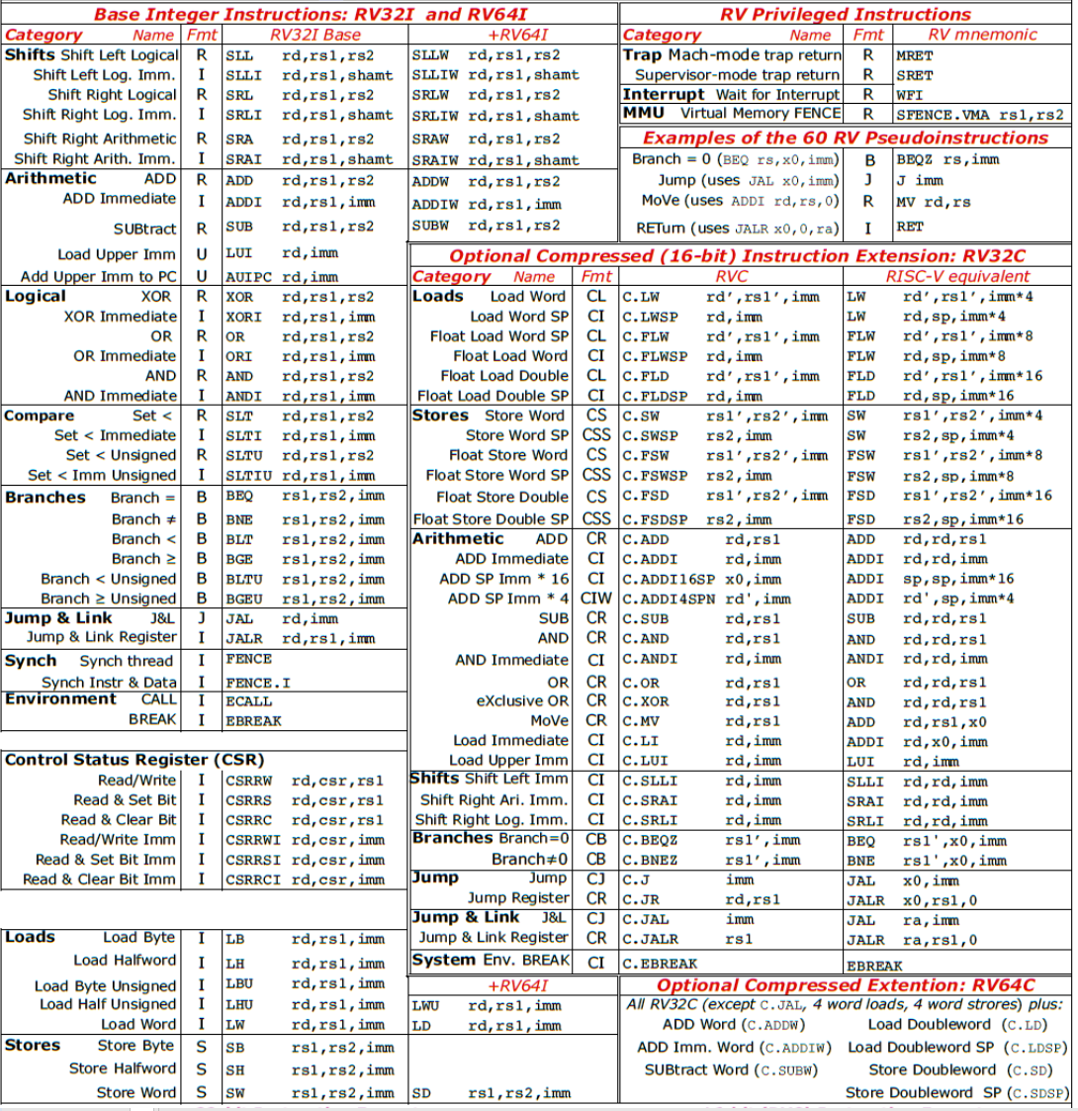
指令参考卡①
核心指令集：基础整数指令集 RV32I 和 RV64I
特权指令：陷阱指令对应的返回指令、wfi等待中断指令、sfence.vma虚拟存储器的同步操作
伪指令举例
压缩指令集：RV32C和RV64C

Slide 49
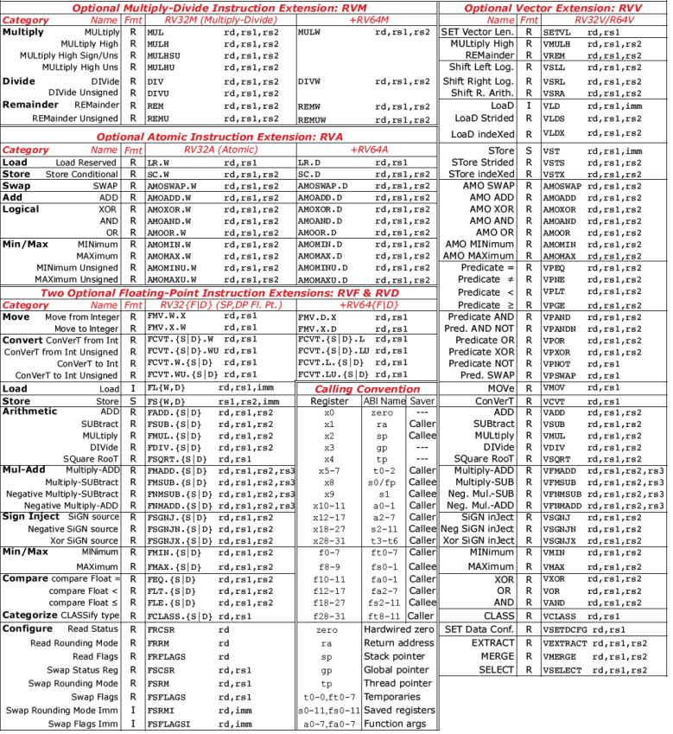
指令参考卡②
扩展指令集
乘除运算指令集RVM、原子操作指令集RVA、浮点运算指令集RVF和RVD、向量操作指令集RVV
通用寄存器的调用约定
32个定点通用寄存器x0~x31；32个浮点寄存器f0~f31；通用寄存器x0中恒0；x1中返回地址；x2、x3和x4分别为栈指针、全局指针和线程指针

Slide 50
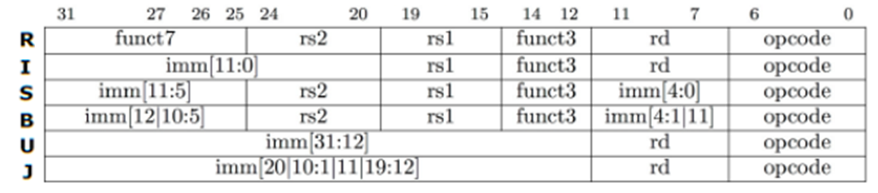
32位RISC-V指令格式
共有6种指令格式
R-型为寄存器操作数指令
I-型为短立即数或装入（Load）指令
S-型为存储（Store）指令
B-型为条件跳转指令
U-型为长立即数操作指令
J-型为无条件跳转指令
opcode：操作码字段
rd、rs1和rs2：通用寄存器编号
imm：立即数，其位数在括号[ ]中表示
funct3和funct7：分别表示3位功能码和7位功能码，和opcode字段一起定义指令的操作功能

Slide 51
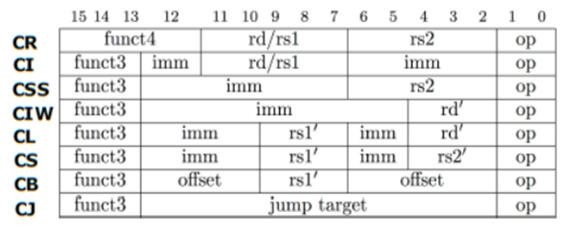
16位RISC-V压缩指令格式
共有8种指令格式。
16位指令中寄存器编号还是占5位，还是有32个通用寄存器，还是32位架构，处理的还是32位数据。
为了缩短指令长度，操作码op、功能码funct、立即数imm和另一部分寄存器编号的位数都减少了。
每条16位指令都有功能完全相同的32位指令，在执行时由硬件先转换为32位指令再执行。
为何要设置16位压缩指令？
目的是缩短程序代码量，用少量时间换空间！

Slide 52
RISC-V基础整数指令集（RV32I）
包含：
移位（Shifts）
算术运算（Arithmetic）
逻辑运算（Logical）
比较（Compare）
分支（Branch）
跳转链接（Jump & Link）
同步（Synch）
环境（Environment）
控制状态寄存器（Control Status Register）
取数（Load）
存数（Store）
RTL规定：
R[r]：通用寄存器r的内容
M[addr]：存储单元addr的内容
M[R[r]]：寄存器r的内容所指存储单元的内容
PC：PC的内容
M[PC]：PC所指存储单元的内容
SEXT[imm]：对imm进行符号扩展
ZEXT[imm]：对imm进行零扩展
传送方向用←表示，即传送源在右，传送目的在左
整数运算类指令
控制转移类指令
系统控制类指令
存储访问类指令

Slide 53
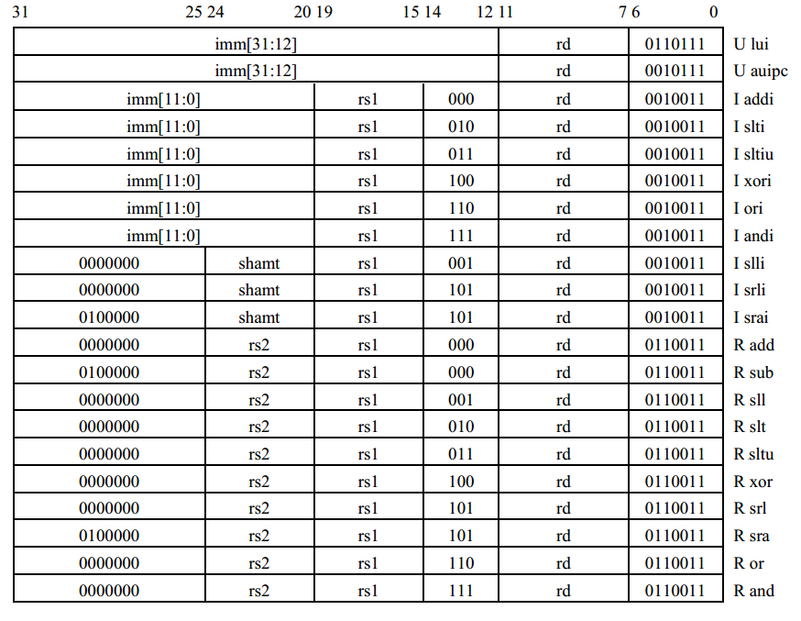
RISC-V基础整数指令集（RV32I）
整数运算类指令

Slide 54

RISC-V基础整数指令集（RV32I）
U型指令共2条
lui rd, imm20：将立即数imm20存到rd寄存器高20位，低12位为0。该指令和“addi rd, rs1, imm12”结合，可以实现对一个32位变量赋初值。
例：给出C语句“int x=-8191;”对应的RISC-V机器级代码。
解：C语句“int x=-8191;”对应的RISC-V机器指令和汇编指令为：
1111 1111 1111 1111 1110 00101 0110111 lui x5, 1048574 #R[x5]←FFFF E000H
0000 0000 0001 00101 000 00101 0010011 addi x5, x5, 1 #R[x5]←R[x5]+SEXT[001H]
SEXT表示符号扩展
-8191的机器数为：1111 1111 1111 1111 1110 0000 0000 0001
auipc rd, imm20：将立即数imm20加到PC的高20位上，结果存rd。
指令“auipc x10, 0”作用？
获取当前PC的内容，存入寄存器x10中。

Slide 55
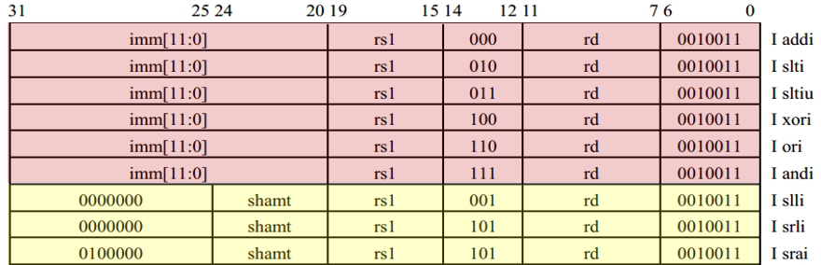
RISC-V基础整数指令集（RV32I）
I 型指令共9条，其中三条是移位指令。
操作码opcode：都是0010011，其功能由funct3指定，而当funct3=101时，由高7位区分是算术右移（srai）还是逻辑右移（srli）。
imm[11:0]：12位立即数，符号扩展为32位，作为第2个源操作数，和R[rs1]（寄存器rs1中的内容）进行运算，结果存rd。
移位指令用shamt：指示移位位数。因为最多移31位，故用5位即可。

Slide 56
RISC-V基础整数指令集（RV32I）
举例：请给出C语句“int x=8191;”对应的RISC-V机器级代码。
用下面两条指令实现“int x=8191;”
0000 0000 0000 0000 0001 00101 0110111 lui x5, 1 #R[x5]← 0000 1000H
1111 1111 1111 00101 000 00101 0010011 addi x5, x5,-1#R[x5]←R[x5]+SEXT[FFFH]
解：8191的机器数为：0000 0000 0000 0000 0001 1111 1111 1111
lui rd, imm20将立即数imm20存到rd寄存器高20位，低12位为0。再结合addi rd, rs1, imm12将低12位存入，可以实现对一个32位变量赋初值。
错误！低12位中第一位为1，addi按符号扩展为32位1即-1，相加的结果为4095。
可利用addi符号扩展特性进行调整！因为 imm12范围为-2048~2048，故可用lui先装入一个距离目标常数小于2048的数，再通过 addi 进行 加 或 减（imm12为负时）来调整！
这里 8191=8192-1，故可先装入8192，再用 addi 减1 （加全1）！
0000 0000 0000 0000 0010 00101 0110111 lui x5, 2 #R[x5]← 0000 2000H
1111 1111 1111 00101 000 00101 0010011 addi x5, x5,-1#R[x5]←R[x5]+SEXT[FFFH]
Notes:
二进制数0000 0000 0000 0000 0001 0000 0000 0000 对应的十进制数为4096

Slide 57
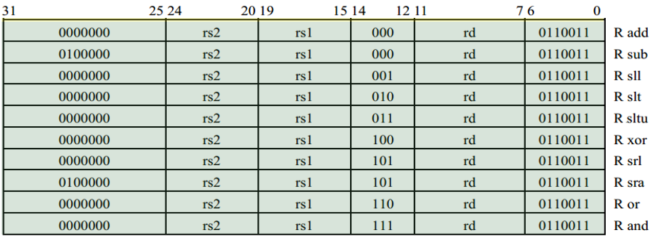
RISC-V基础整数指令集（RV32I）
R型指令共10条
操作码opcode：都是0110011，其功能由funct3指定，而当funct3=000、101时，再由funct7区分是加（add）还是减（sub）、逻辑右移（srl）还是算术右移（sra）。
rs1、rs2、rd：5位通用寄存编号，共32个；两个源操作数分别在rs1和rs2寄存器中，结果存rd。
sll：逻辑左移指令
无算术左移指令?
因逻辑左移和算术左移结果完全相同！

Slide 58
RISC-V基础整数指令集（RV32I）
4条比较指令：带符号小于（slt、slti）、无符号小于（sltu、sltiu）
例如，“sltiu rd, rs1, imm12”功能为：将rs1内容与imm12符号扩展结果按无符号整数比较，若小于，则1存入rd中；否则，0存入rd中。
举例：假定变量x、y和z都是long long型，占64位，x的高、低32位分别存放在寄存器x13、x12中；y的高、低32位分别存放在寄存器x15、x14中；z的高、低32位分别存放在寄存器x11、x10中，请写出C语句“z=x+y;”对应的32位字长RISC-V机器级代码。
解：可通过sltu指令将低32位的进位加入到高32位中。
0000000 01110 01100 000 01010 0110011 add x10,x12,x14 #R[x10]←R[x12]+R[x14]
0000000 01100 01010 011 01011 0110011 sltu x11,x10,x12 #若R[x10]<R[x12]，则
# R[x11]←1（若和比加数小，则一定有进位）
0000000 01111 01101 000 10000 0110011 add x16,x13,x15 #R[x16]←R[x13]+R[x15]
0000000 10000 01011 000 01011 0110011 add x11,x11,x16 #R[x11]←R[x11]+R[x16]

Slide 59
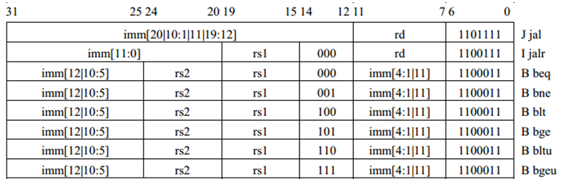
RISC-V基础整数指令集（RV32I）
控制转移类指令
J 型：jal 功能为: PC←PC+SEXT[imm[20:1]<<1]；R[rd]←PC+4
rd指定为x1时可实现过程调用；指定为x0时，可实现无条件跳转。
I 型：jalr功能为: PC←R[rs1]+SEXT[imm[12]；R[rd]←PC+4
指令“jalr x0,x1,0”可实现过程调用的返回。
B型：皆为分支指令，其中，bltu、bgeu分别为无符号数比较小于、大于等
于转移。转移目标地址=PC+SEXT[imm[12:1]<<1]
<<1: 指令地址总是2的倍数（RV32G、RV32C指令分别为4、2字节长）

Slide 60
RISC-V基础整数指令集（RV32I）
举例：若int型变量x、y、z分别存放在寄存器x5、x6、x7中，写出C语句“z=x+y;”对应的RISC-V机器级代码，要求检测是否溢出。
解：当x、y为int类型时，若“y<0且x+y≥x”或者 “y≥0且x+y<x”，则x+y溢出。可通过slti指令对y与0进行比较。
0000000 00110 00101 000 00111 0110011 add x7,x5,x6 #R[x7]←R[x5]+R[x6]
0000 0000 0000 00110 010 11100 0010011 slti x28,x6,0 #若R[x6]<0，则R[x28]←1
0000000 00101 00111 010 11101 0110011 slt x29,x7,x5 #若R[x7]<R[x5] 则R[x29]←1
0000010 11101 11100 001 10000 0110011 bne x28,x29,overflew #若R[x28]≠R[x29]
…… #则转溢出处理
overflew:
假定标号为overflew的指令与“bne x28, x29, overflew”之间相距20条指令，每条指令4字节，则“bne x28, x29, overflew”指令中的偏移量应为80，因此，指令中的立即数为40=0000 0010 1000B，按照B-型格式，该指令的机器码为“0000010 11101 11100 001 10000 0110011”。

Slide 61
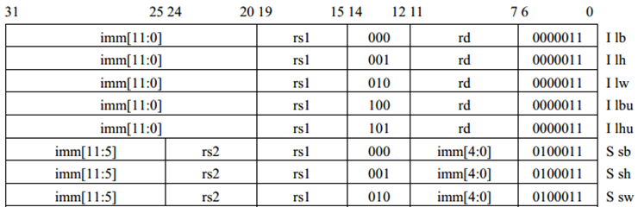
RISC-V基础整数指令集（RV32I）
存储访问指令
I 型：5条取数（Load）指令。功能: R[rd]←M[R[rs1]+SEXT[imm[12]]。
lbu、lhu：分别为无符号字节、半字取，取出数据按0扩展为32位，装入rd
S型：3条存数（Store）指令。功能: M[R[rs1]+SEXT[imm[12]]←R[rs2].
sb、sh: 分别将rs2寄存器中低8、16位写入存储单元中。
汇编形式：存储地址可写成imm12(rs1)。

Slide 62
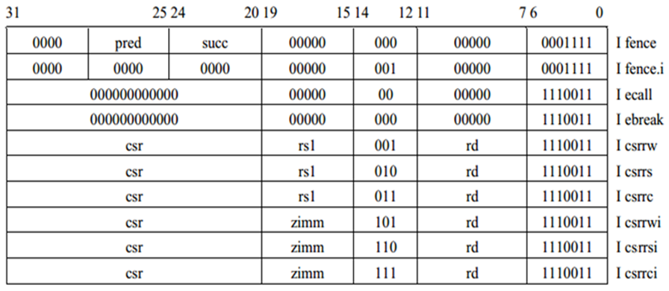
RISC-V基础整数指令集（RV32I）
系统控制类指令
fence：RISC-V架构在不同硬件线程之间使用宽松一致性模型，fence和fence.i 两条屏障指令，用于保证一定的存储访问顺序。
ecall和ebreak：陷阱（trap）指令，也称自陷指令，主要用于从用户程序陷入到操作系统内核（ecall）或调试环境（ebreak）执行，因此也称为环境（Environment）类指令。
csrxxx: 6条csr指令用于设置和读取相应的控制状态寄存器（CSR）。

Slide 63
RISC-V可选的扩展指令集
标准扩展指令集
RV32I基础指令集之上，可标准扩展RV32M、RV32F/D、RV32A，以形成32位架构合集RV32IMAFD，也称为RV32G
RV32G基础上，对每个指令集进行调整和添加，可形成64位架构RV64G，原先在RV32G中处理的数据将调整为64位。但为了支持32位数据操作，每个64位架构指令集中都会添加少量32位数据处理指令。
RISC-V扩展集包括
针对64位架构需要，在47条RV32I指令基础上，增加12条整数指令（+RV64I），包括6条32位移位指令、3条32位加减运算指令、两条64位装入（Load）指令和1条64位存储（Store）指令，故RV64I共59条指令。
针对乘除运算需要，提供了32位架构乘除运算指令集RV32M中的8条指令，并在此基础上增加了4条RV64M专用指令（+RV64M）
针对浮点数运算的需要，提供了32位架构的单精度浮点处理指令集RV32F和双精度浮点处理指令集RV32D，并在此基础上分别增加了RV64F和RV64D专用指令集（+RV64F）和（+RV64D）。
针对事务处理和操作原子性的需要，提供了32位架构原子操作指令集RV32A以及RV64A专用指令集（+RV64A）。关于事务处理和原子性操作问题的说明可参考第8章。
向量处理指令集RVV、未来可选扩展指令集RVB、RVE、RVH、……

Slide 64
RISC-V中整数的乘、除运算处理
乘法指令: mul，mulh，mulhu，mulhsu
mul rd, rs1, rs2：将低32位乘积存入结果寄存器rd
mulh、mulhu：将两个乘数同时按带符号整数（mulh）、同时按无符号整数（mulhu）相乘，高32位乘积存入rd中
mulhsu：将两个乘数分别作为带符号整数和无符号整数相乘后得到的高32位乘积存入rd中
得到64位乘积需要两条连续的指令，其中一定有一条是mul指令，实际执行时只有一条指令
两种乘法指令都不检测溢出, 而是直接把结果写入结果寄存器。由软件根据结果寄存器的值自行判断和处理溢出
除法指令: div ，divu，rem，remu
div / rem：按带符号整数做除法，得到商 / 余数
divu / remu：按无符号整数做除法，得到商 / 余数
RISC-V指令不检测和发出异常，而是由系统软件自行处理
问题：如何判断溢出？

Slide 65
本章总结1
指令格式
定长指令字：所有指令长度一致
变长指令字：指令长度有长有短
操作类型
数据传送：数据在寄存器、主存单元、栈顶等处进行传送
操作运算：各种算术运算、逻辑运算
字符串处理：字符串查找、扫描、转换等
I/O操作： 与外设接口进行数据/状态/命令信息的交换
程序流控制：条件转移、无条件转移、转子、返回等
系统控制：启动、停止、自愿访管、空操作等
操作数类型（以Pentium处理器数据类型为例）
序数或指针：8位、16位、32位无符号整数表示
整数：16位、32位、64位三种补码表示的整数
实数：IEEE754浮点数格式
十进制数：18位十进制数，用80个二进位表示
字符串：字节为单位的字符序列，一般用ASCII码表示
操作数宽度：有多种，如：字节、16位、32位、64位等

Slide 66
本章总结2
寻址方式
立即：地址码直接给出操作数本身
直接：地址码给出操作数所在的内存单元地址
间接：地址码给出操作数所在的内存单元地址所在的内存单元地址
寄存器：地址码给出操作数所在的寄存器编号
寄存器间接：地址码给出操作数所在单元的地址所在的寄存器编号
堆栈：操作数约定在堆栈中，总是从栈顶取数或存数
偏移寻址：用基地址+形式地址得到操作数所在的内存单元地址，包括三种：
变址寻址：地址码给出一个形式地址，并且隐含或明显地指定一个寄存 器作为变址寄存器，变址寄存器的内容（变址值）和形式地址相加，得到操作数的有效地址，
相对寻址：指令中的形式地址给出一个位移量D，而基准地址由程序计 数器PC提供。即：有效地址EA=（PC）+ D
基址寻址：地址码给出一个形式地址，作为位移量，并且隐含或明显地指定一个寄存器作为基址寄存器，基址寄存器的内容和形式地址相加，得到操作数的有效地址

Slide 67
本章总结3
指令系统风格：决定了处理器的设计
按地址码指定风格来分
累加器型：一个操作数和结果都隐含在累加器中
堆栈型：操作数和结果都隐含在堆栈中
通用寄存器型：操作数明显地指定在哪个通用寄存器中
装入/存储型：运算类指令的操作数只能在寄存器中，只有装入(Load)指令和存储(Store)指令才能访问内存
按指令系统的复杂度来分
CISC：复杂指令系统计算机
RISC：精简指令系统计算机

Slide 68
本章总结4
MIPS指令格式
R-类型 / I-类型 / J-类型
MIPS寄存器
长度 / 个数 / 功能分配
MIPS操作数
寄存器操作数 / 存储器操作数 / 立即数 / 文本
MIPS指令寻址方式
立即数寻址 / 寄存器寻址 / 相对寻址 / 伪直接寻址 / 偏移寻址
MIPS指令类型
算术 / 逻辑 / 数据传送 / 条件分支 / 无条件转移
MIPS汇编语言形式
操作码的表示 / 寄存器的表示 / 存储器数据表示
机器语言的解码（反汇编）
高级语言、汇编语言、机器语言之间的转换
运算表达式 / If语句 / 循环 / 数组访问 / 过程 / 堆栈 / 栈帧

Slide 69
本章总结5
RISC-V指令集完全公开，免费；遵循“大道至简”，模块化设计，稳定的基础指令集，灵活的扩展指令集配置。
基础整数指令集： RV32I和RV64I
扩展指令集：乘除运算指令集RVM、原子操作指令集RVA、浮点运算指令集RVF和RVD、向量操作指令集RVV
压缩指令集：RV32C和RV64C
32个定点通用寄存器x0~x31；32个浮点寄存器f0~f31；通用寄存器x0中恒0；x1中返回地址；x2、x3和x4分别为栈指针、全局指针和线程指针
RV32I和RV64I有6种指令格式
R-型为寄存器操作数指令
I-型为短立即数或装入（Load）指令
S-型为存储（Store）指令
B-型为条件跳转指令
U-型为长立即数操作指令
J-型为无条件跳转指令

Slide 70
RV32C和RV64C有8种格式
RV32I包括：
整数运算类指令21条
U型指令2条
I 型指令9条，其中三条是移位指令。
R型指令10条
4条比较指令：带符号小于（slt、slti）、无符号小于（sltu、sltiu）
控制转移类指令8条
存储访问指令8条
系统控制类指令10条

Slide 71
作业
P125 3、4、6、7、10

